Slide 1
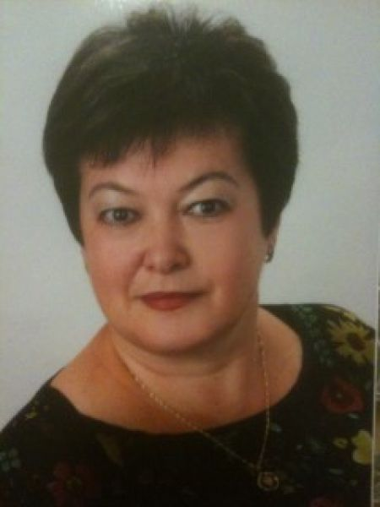
Новицкая Людмила Юрьевна – доцент Департамента правового регулирования экономической деятельности
Ученая степень: кандидат педагогических наук.
Ученое звание: доцент.
Общий стаж работы более 40 лет.

Slide 2
Департамент правового регулирования экономической деятельности
Учебники:
Повышение квалификации:
«Оказание первой помощи в образовательной организации» - 2019 г.
«Разработка электронных курсов в СДО Moodle» - 2021 г.
«Инновации в технологиях разработки и применения презентаций в образовательной деятельности» - 2021 г.
«Педагог высшей школы» - 2022 г.
«Прикладные навыки работы на информационном ресурсе org.fa.ru для преподавателя Финансового университета» - 2022 г.
«Преподавание как стиль жизни» - 2022 г.
«Опыт разработки и применения дистанционных образовательных технологий в высшем образовании (Astra Linux, LibreOffice)» - 2022 г.
«Дидактика и персонализированная образовательная среда в современной экосистеме вуза» – 2023 г.
«Арбитражный процесс» 2009 г.,
«Правовые основы иностранных инвестиций в энергетическом комплексе евразийских стран: история и современность» 2011 г.
«Договорное право» 2016 г.,
«Наследственное право» 2016 г.,
«Гражданское процессуальное право» 2016 г.,
«Введение в российское право» 2019 г.,
«Жилищное право» 2019 г.,
«Предпринимательское право» 2019 г.,
«Трудовое право» 2020 г.
«Гражданское право. Общая и особенная части» 2020 г. «Гражданское право. Общая часть» 2021 г.
«Гражданский процесс» 2022 г.

